Slide 1
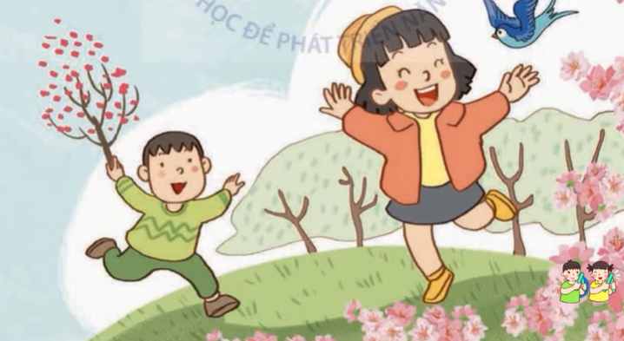

Slide 2

Tiết 19. Học bài hát: Xúc xắc xúc xẻ
Nhạc:Nguyễn Ngọc Thiện
Lời: Phỏng theo đồng dao

Slide 3
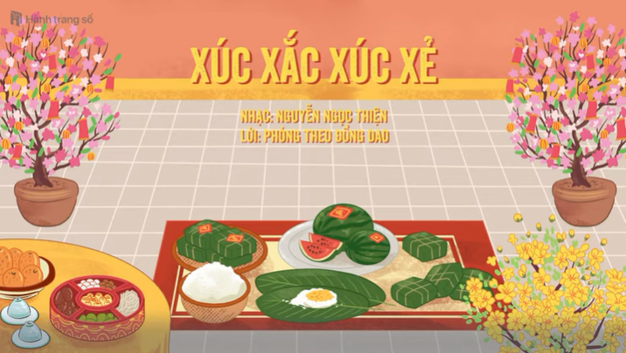

Slide 4


Slide 5
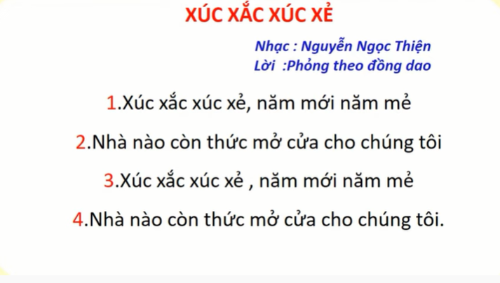

Slide 6
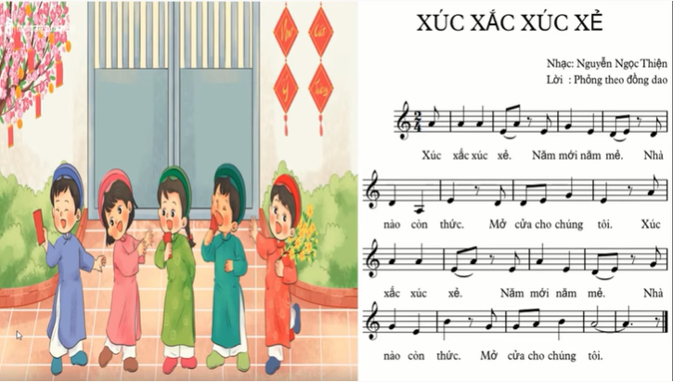

Slide 7


